Slide 1
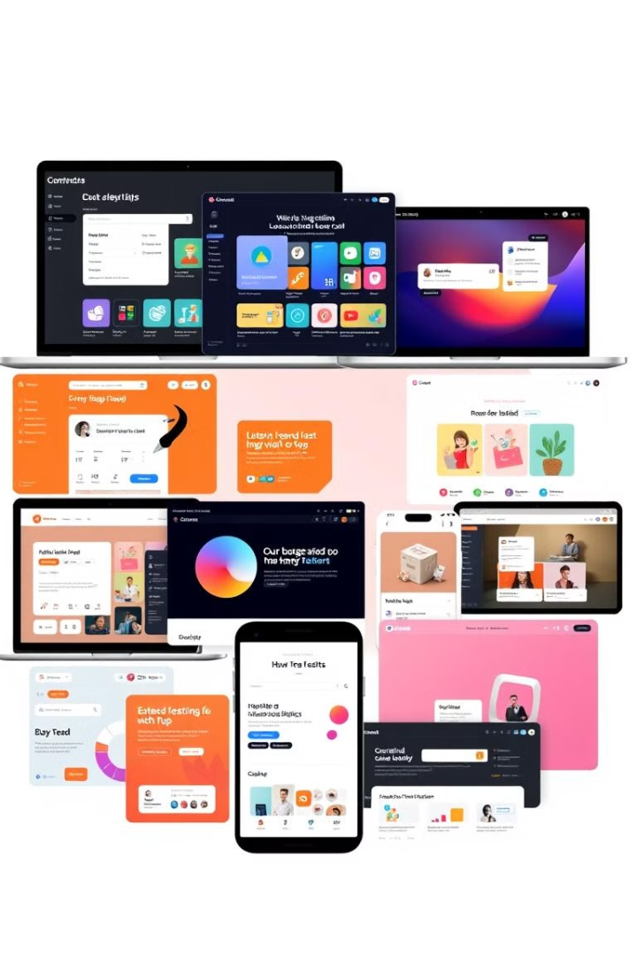
НАВЧАЛЬНО-МЕТОДИЧНИЙ ЦЕНТР
ПРОФЕСІЙНО-ТЕХНІЧНОЇ ОСВІТИ У ХЕРСОНСЬКІЙ ОБЛАСТІ
«Реалізація компетентнісного підходу в
дистанційному навчанні: виклики та можливості для професійно-технічної освіти».
Заступник директора НМЦ ПТО у Херсонській області. САСЬКО Світлана

Slide 2
Виклики дистанційного навчання
Технологічний розрив
Відсутність прямої взаємодії
Проблеми з практичним навчанням
Не всі учасники освітнього процесу мають рівний доступ до якісних комп'ютерів, інтернету, програмного забезпечення та інших необхідних технологій, що створює значний розрив у можливостях.
Відсутність прямого спілкування з викладачем та однолітками може негативно вплинути на навчальний процес. Важливо знайти шляхи для ефективної взаємодії та зворотного зв'язку в онлайн-середовищі.
Професійно-технічна освіта потребує практичних навичок, які важко розвинути дистанційно. Необхідно шукати нові підходи до практичного навчання.
Мотивація та самоорганізація
Підтримувати мотивацію та самоорганізацію здобувачів освіти в умовах дистанційного навчання може бути складним завданням.

Slide 3
Компетентнісний підхід: фокус на практичних навичках
Акцент на практиці
Компетентнісний підхід у навчанні спрямований на формування практичних навичок, які дозволяють здобувачам освіти успішно виконувати завдання, вирішувати проблеми та працювати в реальних умовах.
Інтеграція знань і навичок
У цьому підході знання інтегруються з практичними навичками, щоб учні могли використовувати свої знання в реальних ситуаціях.

Slide 4

Можливості для компетентнісного підходу
Індивідуалізація навчання
Дистанційне навчання дозволяє адаптувати темп та стиль навчання до потреб кожного здобувача освіти, що сприяє розвитку індивідуальних компетенцій.
Доступ до нових ресурсів
Онлайн-платформи та віртуальні навчальні ресурси відкривають доступ до широкого спектру навчальних матеріалів, що допомагає здобувачам розвивати нові навички та знання.
Розвиток комунікаційних навичок
Онлайн-середовище стимулює розвиток комунікаційних навичок, таких як письмове спілкування, публічні виступи та робота в команді.
Залучення експертів
Дистанційне навчання дозволяє залучати експертів з різних галузей, що розширює навчальні можливості та сприяє формуванню актуальних компетенцій.

Slide 5
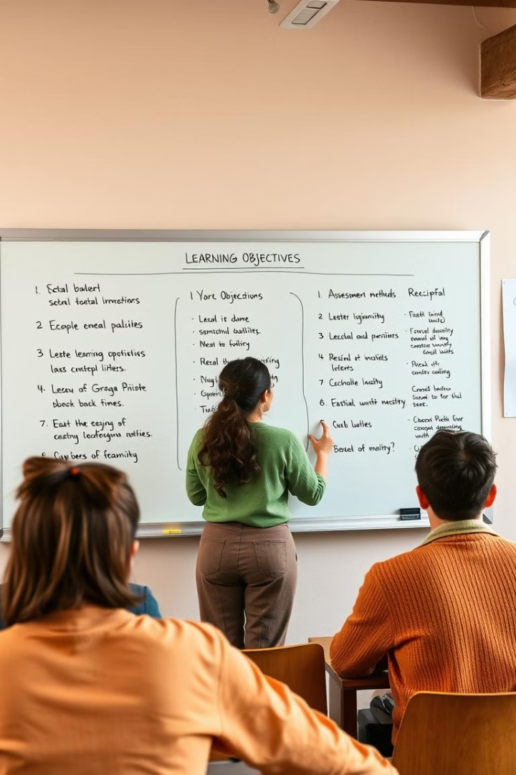
Ключові принципи реалізації компетентнісного підходу
1
Визначення чітких навчальних цілей
Визначити чіткі та досяжні навчальні цілі, що відповідають потребам сучасного ринку праці та сприяють розвитку компетенцій.
2
Розробка інноваційних навчальних матеріалів
Створити інтерактивні та цікаві навчальні матеріали, які відповідають сучасним вимогам, використовуючи мультимедіа, відео, віртуальні лабораторії та інші ресурси.
3
Здійснення безперервного оцінювання
Застосовувати різноманітні форми оцінювання, що відображають реальні навички та знання, які необхідні для майбутньої професійної діяльності.
4
Забезпечення зворотного зв'язку
Надавати учням регулярний зворотний зв'язок щодо їхнього прогресу, використовуючи інтерактивні платформи та інструменти, що дозволяють отримати детальну інформацію про їхні досягнення.

Slide 6
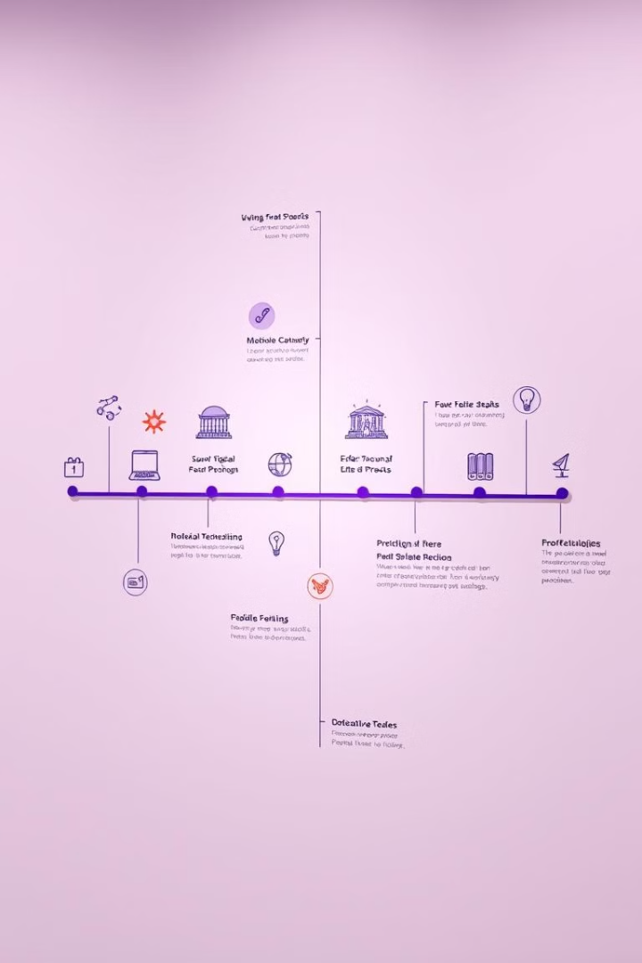
Інструменти для дистанційного навчання
1
Відеоконференції
Відеоконференції, як Zoom, Google Meet, Microsoft Teams, дозволяють викладачам і студентам спілкуватися в режимі реального часу, проводити лекції, презентації, дискусії та обговорення.
2
Платформи для онлайн-навчання
Платформи Moodle, Canvas, Coursera, edX, пропонують інструменти для створення курсів, завантаження навчальних матеріалів, тестування, контролю прогресу та взаємодії з студентами.
3
Мобільні додатки
Мобільні додатки, як Quizlet, Duolingo, Khan Academy, надають доступ до освітніх ресурсів, вправ, ігор та інструментів для навчання в будь-який час і в будь-якому місці.

Slide 7





Платформи для дистанційного навчання
Moodle
Moodle - це вільна і відкрита платформа для онлайн-навчання, яка пропонує широкий спектр функцій, включаючи створення курсів, завантаження матеріалів, тестування, обговорення та форуми.
Canvas
Canvas - це платформа для онлайн-навчання, яка відома своїм інтуїтивно зрозумілим інтерфейсом, потужними інструментами для створення курсів та ефективним управлінням навчальним процесом.
Coursera
Coursera - це онлайн-платформа, яка пропонує курси від провідних університетів і компаній з усього світу, включаючи спеціалізації та ступені.
edX
edX - це платформа для онлайн-навчання, яка пропонує безкоштовні та платні курси від провідних закладів, включаючи лекції, вправи, завдання та проекти.

Slide 8
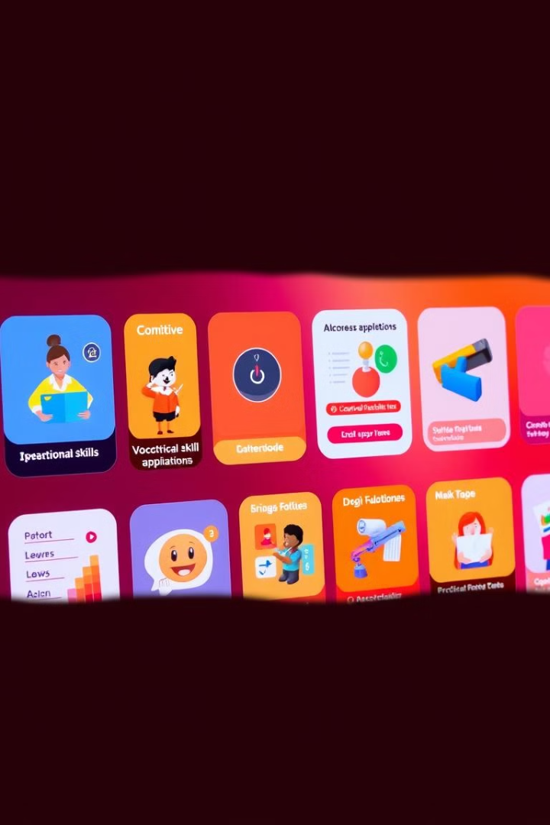




Додатки для професійно-технічної освіти
SimScale
Симулятор для розрахунку конструкцій та дослідження потоків рідин, який дозволяє отримати досвід практичного застосування інженерних принципів.
Autodesk Fusion 360
Програма для 3D-моделювання та проектування, яка дозволяє створювати моделі, прототипи та документи для різноманітних галузейі.
SolidWorks
Програма для 3D-моделювання та проектування, яка дозволяє отримати практичний досвід роботи з інструментами для розробки продуктів.
Khan Academy
Безкоштовна онлайн-платформа з навчальними матеріалами з різних предметів, що дозволяє самостійно вивчати нові теми та розвивати свої навички.

Slide 9

Навчання на основі проектів
Визначення проекту
1
Визначити реальний проект, що відповідає потребам професії та сприяє розвитку необхідних компетенцій.
2
Розробка плану
Розробити план проекту, що включає етапи, завдання, ролі та очікувані результати.
Реалізація проекту
3
Учні працюють над проектом в командах, використовуючи свої знання, навички та творчі здібності.
4
Презентація результатів
Учні представляють результати проекту, демонструючи свої досягнення та отримані компетенції.
Оцінка проекту
5
Проводиться оцінка проекту за критеріями, що відображають розвиток компетенцій та досягнення навчальних цілей.

Slide 10

Інноваційні підходи
1
Інтерактивні симуляції
2
Віртуальні лабораторії
3
Доповнена та віртуальна реальність
4
Гейміфікація навчання
Застосування інноваційних підходів, таких як інтерактивні симуляції, віртуальні лабораторії, доповнена та віртуальна реальність, гейміфікація навчання, дозволяє підвищити мотивацію, залученість та ефективність дистанційного навчання.

Slide 11





Важливість співпраці
1
Викладачі
2
Здобувачі освіти
3
Роботодавці
4
Громада
Для ефективної реалізації компетентнісного підходу в дистанційному навчанні необхідна тісна співпраця між викладачами, студентами, роботодавцями та громадою. Ця співпраця дозволяє забезпечити актуальність навчальних програм, практичну спрямованість освіти та розвиток необхідних для успішної кар'єри компетенцій.

Slide 12
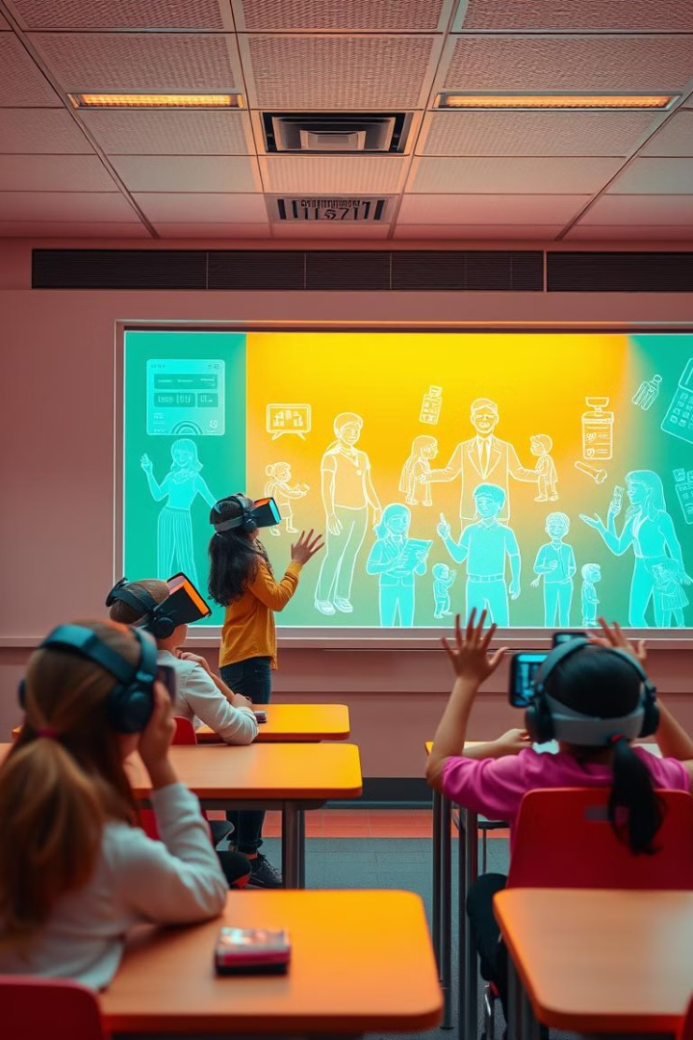
Дистанційне навчання в умовах компетентнісного підходу є цінним інструментом для розвитку професійно-технічної освіти. Застосування сучасних технологій та платформ дозволяє зробити процес навчання більш доступним, ефективним та інтерактивним. Завдяки гнучким форматам навчання, інтерактивним методам і можливостям практичного досвіду, дистанційне навчання може стали важливим чинником успішного розвитку професійно-технічної освіти.

Slide 13

Дякую
за увагу

